Slide 1
《基于可移动文物的多粒度的馆藏信息包的交换关键标准及示范研究》
阶段汇报
2016-06-15

Slide 2
研究目标
在综合调研国内可移动文物数字化保护工作现状的基础上，充分发挥故宫博物院在可移动文物收藏、研究方面的传统业务优势，以及十几年来在文物数字化保护工作中积累的丰富经验，研究、挖掘、集成国内外先进的数字化技术，并以古书画和青铜器为例开展试验验证，制定可移动文物数字化交换环节的关键标准，形成对国内文博行业具有示范意义的可移动文物数字化保护标准，促进我国可移动文物数字化保护工作的健康、持续发展

Slide 3
技术方案
从两个层次开展交换标准的研究
综合可移动文物的多粒度馆藏信息、多精度的数字对象、同一个文物的多个数字对象、多种元数据、文物的参考对象等建立用于交换的馆藏数字化信息包表示。包括信息包粒度和种类，结构关系，组织内容，语法绑定、编码
馆藏信息包交换协议（交换格式和接口）

Slide 4
创新点
满足不同应用需求的用于交换的馆藏文物数字化信息包的内容组织和封装
支持多个异构文物信息系统间的通用信息包的交换

Slide 5
进展情况
需求调研
2015年5月20日～2015年10月13日
以故宫为重点，调研了其他一些文物保护单位的可移动文物数字化保护6个环节数据格式
为设计6个环节关键标准的验证方案，多次参加故宫博物院、天津大学、雅昌文化（集团）有限公司的讨论
大纲阶段
2015年10月18日～2016年1月8日
标准起草阶段
2016年1月10日～2016年6月12日
编写 标准内容
准备测试数据，开发验证工具

Slide 6
成果列表
调研报告.doc
文物本体模型框架
标准大纲

Slide 7
文物常用影像文件格式标准
文物常用元数据和数据模型等相关标准
语义网与本体相关标准

Slide 8
资料调研
可移动文物数字化保护的采集方法多种多样，涵盖三维测量、摄影摄像、材料分析等多种不同的技术手段。与可移动文物数字化保护相关的技术在其他领域内已有若干标准规范建立。对这些内容的充分调研与了解是本项目顺利开展的基础，主要的调研内容如右图列表所示。
采集方法及设备调研
加工方法及软件调研
数字化资源的格式调研
现有的相关标准调研

Slide 9
采集方法及设备（1）
目前可移动文物数字化资源采集主要使用以下方法：二维平面扫描、结构光/激光三维扫描、高清摄影摄像、多/高光谱成像、CT/X光扫描、扫描电子显微镜。这些方法根据获取数据的维度可分为二维平面数据采集方法和三维结构数据采集方法。

Slide 10
采集方法及设备（2）
二维数字内容采集主要使用数码相机、底片扫描仪或带有透扫功能的专业平板扫描仪，国内外博物馆大多采用传统光学照相和数码照相结合的方式，如卢浮宫博物馆、大英博物馆、大都会博物馆、故宫博物院、南京博物馆等。

Slide 11
三维数字化技术（1）
包括基于测量、基于图像建模、基于三维扫描等几种类型。
基于测量的方法适合获取对细节程度要求不高的大型文物，比如大片文物遗址地貌、大型建筑物和建筑群等等。
基于图像的建模方法是通过对场景实拍的一系列图像，使用计算机图形学等方法恢复 出具有相片级真实感的场景或者物体模型，同时建模过程随着技术的进步其自动化程度也 在不断提高，使得人工劳动强度越来越低，降低了建模成本。基于图像建模所需的设备也 非常简单，只需要一部数码相机在需要真实感模型的场合， 基于图像的建模技术无疑具有很高的实用价值。

Slide 12
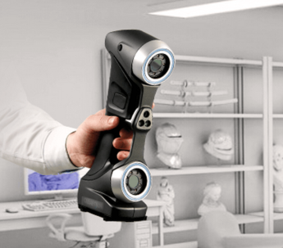
三维数字化技术（2）
基于三维扫描仪的方法是目前数字化方法的主流。该方法直接获取三维数据信息并进行模型的重建，与传统的二维扫描相比，这种方法可以快速精确地建立起文物实体的三维模型，最大限度地避免扫描过程中引起的信息丢失，以满足文物考古等对精度要求比较高的应用场合的需要。

Slide 13
数字化资源采集的设备（1）
器材 | 采集参数 | 用途
高清图像纹理采集设备（数码相机等） | 生成文件： 各种格式的图像以及exif文件 技术参数： 光学成像 2110万像素，全画幅传感器; 100mm微距镜头; 180mm微距镜头; 24mm-70mm变距镜头 | 文物纹饰高清晰度拍摄
三目体视显微镜 | 生成文件：内置320万像素数码摄像系统;，所以是各种格式的图像 参技术数： 格里诺型Greenough光学系统; 总放大倍率1——320X; 物镜变倍范围 0.66×~ 5×; 三目同时成像; 观 察 头 :45度倾斜, 360度旋转; 1/2”CMOS彩色逐行扫描; 配套图像分析软件 | 配合古书画显微科技观察和摄影

Slide 14
数字化资源采集的设备（2）
器材 | 采集参数 | 用途
高像素古籍扫描仪 （二维平面扫描） | 生成文件：所有的标准格式，如TIFF 不压缩，TIFF G4，JPEG，JPEG2000，PDF，多页TIFF，BMP，PCS，PNG等。 技术参数： 稿尺寸：1240×870mm（超A0） 原稿厚度：大于200mm 扫描头（6.3对线/毫米），不失真，景深达50毫米/2英寸。 扫描模式：36 位彩色，12 位灰度，1 位黑白二值。最高分辨率：600dpi，扫描速度（彩色、A0）： 12秒/200dpi，16秒/300dpi，32秒/400dpi | 以德国赛数 OS14000 A1 高精度古籍扫描仪为例,其采用投射式无 眩目冷光源技术,低亮度光源为珍贵的书籍和档案资料提供了极其充分 的保护,高精度真彩色扫描镜头可再现原稿的真实细节
远红外扫描采集设备 | 生成文件：全辐射 JPG图像 技术参数:图像分辨率为3,600像素（最低像素）的FLIR i3、10,000像素的FLIR i5或远远超出RESNET分辨率标准的FLIR i7产品(19,600 像素)。 FLIR热像仪以出色的测温精度（+/- 2%或2°C）和广泛的测温范围（-20°C 至250°C）提供卓越、可靠的测量结果。 | 以美国 FLIR-i 红外扫描成像仪系列为例,其提供的用于高像素成 像产品,770nm 以上红外光范围通过红外进行扫描便携设备 ，为分析文物画 稿底层的隐含信息等,帮助本课题建立全面采集文物数据信息的标准, 需要使用红外采集设备

Slide 15
数字化资源采集的设备（3）
器材 | 采集参数 | 用途
多光谱采集设备 （多/高光谱成像） | 生成文件： 影像、辐射与光谱是高光谱图像中的3个重要特征，这3个特征的有机结合就是高光谱图像。 技术参数：（1）噪声等效反射率差（NEΔp ），体现为信噪比（SNR）；（2）瞬时视场角（IFOV），体现为地面分辨率；（3）光谱分辨率，直观地表现为波段多少和波段谱宽。 | 以 HyperspecVIS 多光谱成像仪为例,其提供的用于高速成像的多光谱相机产品 。为分析文物墨彩等具体化学成分,帮助全面采集文物信息需要使用广谱及光谱分析采集设备,为配合本课题中古书画微观数据采集关键标准研究需租借该专用设备
3D激光扫描设备 | 生成文件：ASC，OBJ，STL或PLY等多种三维文件格式 技术参数： 1单点精度：测量坐标与真实坐标的差距 2测量点距 3测量范围 4扫描时间 5是否支持彩色纹理扫描 | 采集青铜器底部及内部的大量局部三维数据

Slide 16
加工方法及软件（1）
可移动文物数字化资源的加工按数字资源的维度来分，也可以分为二维图像的加工与三维模型的加工。对加工过程产生的对数字资源描述的元数据也是打包封装的考虑范畴

Slide 17
加工方法及软件（2）
二维图像加工处理技术包括图像拼接、几何校正、色调调整、多分辨率处理等。
1图像拼接方法通常可以分为两类，即基于区域的方法和基于特征的方法。
2对于扫描图像的畸变校正，用户手工测量其中频繁改变而又很难精确测量的畸变参数是经常需要面临的问题。
3曝光不足或者过曝光等容易导致图像的颜色失真。图像颜色的动态范围调整也是图像处理中的重要内容。
4图像的多分辨率处理主要集中在两个方面，即对高分辨率图像进行下采样生成低分辨率版本及对低分辨率图像进行上采样获得高分辨图像。

Slide 18
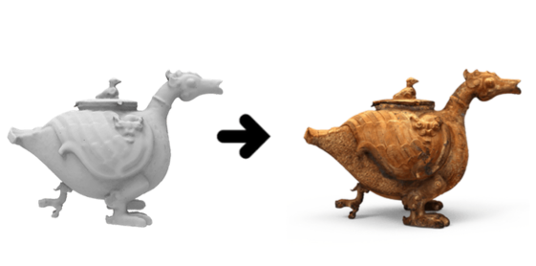
加工方法及软件（3）
三维图像加工处理技术包括点云数据去噪， Delaunay 三角化，数据压缩，纹理映射等等。对于博物馆中虚拟展示的需求，有许多针对三维建模的语言和计算机辅助设计软件可以利用，如VRML与X3d语言，功能强大的Autodesk Maya（玛雅）和 3Ds max。

Slide 19
VRML
VRML（Virtual Reality Modeling Language）即虚拟现实建模语言。是一种用于建立真实世界的场景模型或人们虚构的三维世界的场景建模语言，也具有平台无关性。是目前Internet上基于 WWW的三维互动网站制作的主流语言。 VRML本质上是一种解释性语言。VRML的对象称为结点，子结点的集合可以构成复杂的景物。结点可以通过实例得到复用，对它们赋以名字，进行定义后，即可建立动态的VR（虚拟世界），其生成的文本格式文件的拓展名为wrl。目前逐渐被X3d所替代，最新版本的标准号：ISO/IEC 14772-1:1997。

Slide 20
X3d
X3D（extensible 3d，可拓展3D）是一种专为万维网而设计的三维图像标记语言。全称可扩展三维（语言），是由Web3D联盟 设计的，是 VRML 标准的最新的升级版本。 X3D 基于 XML 格式开发，所以可以直接使用 XML DOM 文档树、XML Schema 校验等技术和相关的 XML 编辑工具。目前 X3D 已经是通过 ISO 认证的国际标准,标准号： ISO/IEC 19775 。
其生成的文件格式主要是x3d（纯文本格式），能够表示多边形几何,参数化几何，光源信息，材料和纹理信息。X3d的文件结构以场景文件为例，可以简述为几个部分：xml文件头，x3d根节点（包含配置文件与版本信息），信息头部分（包含元数据信息），根节点的子节点（包含具体的场景信息）。信息结尾部分。

Slide 21
Autodesk Maya
Autodesk Maya是美国Autodesk公司出品的世界顶级的三维动画软件，应用对象是专业的影视广告，角色动画，电影特技等。Maya功能完善，工作灵活，易学易用，制作效率极高，渲染真实感极强，是电影级别的高端制作软件。
Maya 集成了Alias、Wavefront 最先进的动画及数字效果技术。它不仅包括一般三维和视觉效果制作的功能，而且还与最先进的建模、数字化布料模拟、毛发渲染、运动匹配技术相结合。在目前市场上用来进行数字和三维制作的工具中，Maya 是首选解决方案。
支持导出的三维数据的格式包括OBJ，IGES，WRL，STL等等。

Slide 22
3Ds MAX
3D Studio Max，常简称为3d Max 或3ds MAX，是Discreet公司开发的（后被Autodesk公司合并）基于PC系统的三维动画渲染和制作软件。其出现降低了CG制作的门槛，首先开始运用在电脑游戏中的动画制作，后更进一步开始参与影视片的特效制作。现在广泛应用于广告、影视、工业设计、建筑设计、三维动画、多媒体制作、游戏、辅助教学以及工程可视化等领域。
其支持软件本身的3DS文件，或Autodesk通用的FBX文件，也能够导出常用的三维文件，如OBJ，IGES，WRL，STL等等。

Slide 23
数字化资源的格式
常用二维图像格式
RAW
BMP
TIFF
JPEG
PGA
EXIF
SVG
PNG
等
常用三维文件格式
STL
OBJ
WRL(VRML)
X3d
PLY
U3d
IGS
3DS
等

Slide 24
STL
STL（STereoLithography，光固化立体造型术）文件格式是由3D SYSTEMS 公司于1988 年制定的一个接口协议，是一种为快速原型制造技术服务的三维图形文件格式。STL 文件由多个三角形面片的定义组成，每个三角形面片的定义包括三角形各个定点的三维坐标及三角形面片的法矢量。只包含三维物体表面的几何结构，不包含任何颜色及纹理信息。STL 文件有2 种类型：文本文件(ASCII格式)和二进制文件(BINARY)。

Slide 25
OBJ
OBJ(Object,对象)文件是Alias|Wavefront公司开发的一种标准3D模型文件格式，很适合用于3D软件模型之间的互导，也可以通过Maya读写。在3dsMax或LightWave中建立的模型，如果想调到Maya里面渲染，导出OBJ文件就是一种很好的选择。目前几乎所有知名的3D软件都支持OBJ文件的读写，有的需要通过插件才能实现。
OBJ3.0文件格式支持丰富的几何元素：直线(Line)、多边形(Polygon)、表面(Surface)和自由形态曲线(Free-form Curve)。相比与STL格式， OBJ文件支持三个点以上的面，有利于复杂的模型加工。支持贴图坐标，但不包含贴图文件路径。

Slide 26
U3d
U3D（Universal 3D）三维文件具有可视化好、形象直观、设计效率高、以及能为企业数字化的各类应用环节提供完整的设计、工艺、制造信息等优势。其目标是为不同机构间各种类型三维数据交换提供通用的标准。
U3D也能被PDF格式支持，能够方便插入PDF文档文件，通过Adobe Acrobat阅读器打开能够进行交互可视化展示。

Slide 27
IGS
IGS是根据IGES（ Initial Graphics Exchange Specification，初始化图形交换规范）标准生成的文件，主要用于不同计算机辅助设计系统（compute-aid design，CAD）的文件转换，1988年制定的标准号： NBSIR 88-3813。
其在应用中暴露的主要问题有：数据文件过大，数据转换处理时间过长；只注意了图形数据转换而忽略了其他信息的转换。尽管如此，IGES仍然是各国广泛使用的事实上的国际标准数据交换格式，我国于1993年9月起将IGES3.0作为国家推荐标准。

Slide 28
相关标准与规范
目前可国内外对文物数字化资源都有一些相关的标准与规范，国外应用比较广泛的标准有DC，CDWA，CDWA Lite，LIDO，VAR Core， Oject ID， TGN，对这些标准的元数据的复用可以帮助我们构建本体模型，OAI-ORE标准帮助我们对资源进行聚合，封装

Slide 29
DC
都柏林核心元数据元素集（Dublin Core Metadata Element Set ,DCMES）（简称DC）是一个包含15个属性的描述信息资源的元数据集,起源于1995 年在美国俄亥俄州都柏林市召开的元数据讲习班，称为核心是因为其元数据能够广泛通用地描述种类繁多的电子信息
基于DC扩展出来的各种元数据格式，在核心元素上具有一致的语义和编码方式，因而具有较高的灵活性和互操作性

Slide 30
CDWA
艺术作品描述类目（Categories for the Description of Works of Art）（简称CDWA）是一个博物馆馆藏的元数据方案，用于分类、描述艺术作品，建筑等文化作品的标准。
CDWA元数据标准是针对描述艺术品的需求而设计的， 用于满足学术研究者等人员记录、保存、检索艺术信息的需求。它还制定了与其他元数据标准( Dublin Core、MARC/AACR、VRA 等) 的映射表，有利于保持数据的完整性，也便于长期保存和数据迁移、交换和共享。

Slide 31
CDWA Lite
CDWA Lite是基于CDWA元数据元素及准则的，描述其核心元数据记录的xml构架。
CDWA Lite通过标识最低限度的信息来辅助资源发现，各种机构由此可以简便地向联合目录和数据仓储库提交藏品。CDWA Lite旨在开发一个事实上的标准，服务于向联合目录以及数字仓储库提交文化和自然历史藏品的这类工作。随着LIDO元数据的出现，CDWA Lite被兼容，其作用也已经被LIDO继承。

Slide 32
LIDO
LIDO是一个xml收割架构。主要用于传输元数据，应用于不同的在线服务。也可以在网上揭示、共享、链接数据。
LIDO提供了一个对象描述元数据的收割集，允许所在组织将他们的元数据以标准的方式提供给其它门户。LIDO的优势在于支持博物馆对象的全范围的描述性信息。它能应用于全部类型的对象，比如艺术，建筑，文化历史，科技历史，以及自然历史。LIDO支持多语种门户环境。它为每个元素提供了语言属性，可用于多语种资源。LIDO已经取代了DWA Lite v1.1 schema和museumdat v1.0 schema。

Slide 33
VRA core
视觉资源协会核心类目（Visual Resources Association Core Categories）（简称VRA Core）是描述艺术画作、雕塑、建筑、摄像、书目、民间文化等艺术类可视资源而建立的元数据标准，由美国视觉资源协会数据标准委员会制定。
由于VRA Core描述的视觉资料反映的主体是艺术品类，所以与CDWA有很多相似之处，并且两者都没有在标准中指定记录格式。但是VRA Core专于描述视觉资料，在类目数据内容上强调作品及影像的图象学内容分析，分类清晰，举例详实，便于非专业人员学习掌握。

Slide 34
Object ID
Object ID（物品标识）是一种用于记载艺术品、古董与文物资料的易用标准。它帮助各个机构、社区和个人了解如何用一种统一的方式来记载艺术品和文物的有关资料，一旦出现失窃、非法出口、遗失等情况，将有助于追回文化和自然物品。若物品遭受部分破损或变质，也有助于修复工作。
Object ID标准简单易行，只需笔、纸、卷尺和照相机即可，既适合纸张也适合数码记录系统。它提供了专家广泛认可的藏品描述核心元数据，容易理解，用简洁的框架覆盖了资源的主体特征。

Slide 35
TGN
盖蒂地理名称叙词表（Getty Thesaurus of Geographic Names）（简称TGN）是一个覆盖世界地理信息的结构化词汇，包含通用名和历史名称、坐标、地理类型、描述注释，侧重于在艺术和建筑研究领域具有重要地位的地名。
TGN的设计注重从对象特点出发的个性化，是适用于地名这一类型对象的标准，具有对资源的描述、管理和定位功能。TGN的功能不仅是对数据和对象的管理，也强调用户需求的实现。

Slide 36
EDM
EDM（Europeana Data Model， Europeana 数据模型）基于多种目的综合应用多种元数据标准，如将 OAI-ORE用于不同数字对象及其衍生形式组织管理，将 DC 用于描述，将 SKOS 用于概念词汇的选择与表述。应用RDF可以灵活调用上述元数据标准中的可用元素，不仅可以将不同的元数据标准集成与复用，而且可以保存原始数据并支持互操作。此外，为了适应语义网的发展，Europeana 将其数字资源的相关数据都采用RDF存储方式，其目的是为了方便在语义环境中，Europeana 的元数据可以通过关联数据有效揭示，提高资源可用性 。

Slide 37
对比说明
标准 | 优点 | 缺点
DC | 1.支持对任何内容的资源进行描述，有助于统一其他内容标准； 2.可以满足复杂深入的特殊需求，又在核心元素上具有一致的语义和编码方式，具有较高的灵活性和互操作性； 3. 与当今互联网上的相关置标语言标准有很强的亲和性（HTML，XML）； 4.允许资料以地区性规范出现，并保持元数据的一些特性，从而适应更丰富的资源标准内部的结构和更详细描述的语义编码。 | 1.元素内容太过宽泛； 2.对著录对象的描述深度不够，不能进行专指度较高的检索； 3. DC 元数据来描述数字化藏品只能是一个折中的选择，数字资源的描述越来越需要注入更多高质量的元素。

Slide 38
对比说明
标准 | 优点 | 缺点
CDWA | 1.确定了能够兼容各种信息系统的内容描述框架，有利于保持数据的完整性，也便于长期保存和数据迁移； 2.制定了与其他元数据标准( Dublin Core、VRA 等) 的映射表，为实现数据的交换和共享奠定了基础。 | 1.没有在标准中指定记录格式 2.没有规定编码/交换记录规则或传输源语言
CDWA Lite | 1.通过标识最低限度的信息来辅助资源发现，各种机构由此可以简便地向联合目录和数据仓储库提交藏品； 2.旨在开发一个事实上的标准，服务于向联合目录以及数字仓储库提交文化和自然历史藏品的这类工作。 | 比CDWA类似，增加了xml编码，随着LIDO元数据的发现，已被兼容。

Slide 39
对比说明
标准 | 优点 | 缺点
LIDO | 1.提供了一个对象描述元数据的收割集，允许所在组织将他们的元数据以标准的方式提供给其它门户； 2.支持博物馆对象的全范围的描述性信息,能应用于全部类型的对象； 3.支持多语种门户环境，它为每个元素提供了语言属性，可用于多语种资源 | 缺少相应的多精度图片，三维图像、模型的详细描述
EDM | 1.复用了包括RDF、SKOS、OAI-ORE与DC在内多种命名空间的类与属性，并开始尝试关联数据，堪为先锋。2.EDM模型可通过语义揭示出资源更多复杂的关联关系（包括情境关系、衍生等对象间关系），支持关联数据。

Slide 40
对比说明
标准 | 优点 | 缺点
Object ID | 1.标准简单易行，既适合纸张也适合数码记录系统 ; 2.提供了专家广泛认可的藏品描述核心元素，用简洁的框架覆盖了资源的主体特征，其元素简洁，只包含一级子元素，适用于网上信息标引; 3.致力于资源识别与定位，其善于记录藏品特色和标记; 4.具有较强的兼容性、可扩展性，并且结构简单，易于实现数字资源的组织，协助机构间信息的交换，可以集成到现有的组织或国家系统; 5.除了可以用于组织文化遗产领域资源，其同样适用于社会各行业、各领域机构,使用的是简单的和非技术的语言，此领域的专家和普通人都容易理解，比特定领域的概念更广泛 。 | 只是对相关物品作书面说明并配以实物照，缺少相应的多精度图片，三维模型的相关描述

Slide 41
对比说明
标准 | 优点 | 缺点
VRA Core | 1.专于描述视觉资料，在类目数据内容上强调作品及影像的图象学内容分析，同时元素也更为简单; 2.分类清晰，举例详实，便于非专业人员学习掌握; 建立了与艺术作品著录类目DC元素集等之间的映射，有利于不同标准之间的参照 | 1.没有在标准中指定记录格式 2.没有规定编码/交换记录规则或传输源语言
TGN | 1.注重从对象特点出发的个性化，是适用于地名这一类型对象的标准，具有对资源的描述、管理和定位功能。 2.设计得具有互操作性，有很大的发展前景。 3.除强调个性化外，还强调通用性，在简单与描述能力之间掌握平衡。 | 不全面，只是针对地名这一对象的标准

Slide 42
语义网（OWL）介绍
OWL（Web Ontology Language）是一种定义和编写语义Web的本体标记性语言，是国际万维网联盟（W3C）发布的本体语言标准。
OWL以RDF和RDFS为基础，使用基于XML的RDF语法规范，采用框架语言作为抽象语法，通过定义类及类的属性来形式化地描述领域，并通过OWL的形式化语义对类进行某种程度上的逻辑推理。

Slide 43
语义网（OWL）介绍（2）
OWL的类（Class）
类是OWL中的一个重要概念。owl:Class用来标记一个类，它是rdfs:Class的子集。与RDF中的类一样，每个OWL类都对应一个个体（Individuals）。这些个体的集合称为类扩展（Class Extension），这些个体称为“类扩展”中的实例（Instances）。
OWL用一段代码描述一个类，这段OWL代码称为“类描述”（Class Description）。

Slide 44
语义网（OWL）介绍（3）
OWL的属性（Property）
OWL的属性 包括如下4类：对象属性（Object Property）、数值属性（DataType Property）、注释属性（Annotation Property）、本体属性（Ontology Property）。
一般，OWL中的类、属性、个体对应本体中的概念、关系、实例。

Slide 45
OAI-ORE标准简介
OAI-ORE（Open Archive Initiative - Object Reuse and Exchange，简称ORE）用于网络信息资源的聚合及其描述。
2008年10月17日，ORE项目组公布了对象复用与交换规范和执行文档ORE1.0，其目标是开发标准的、可互操作的、机器可读的机制来表达复合数字对象资源，并且建立复合数字对象内部组件之间的逻辑关系以及网络信息空间中复合对象与其他资源之间的关系，支持数字对象资源的交换、重用、可视化和保存等。
ORE基于Web架构，利用了语义网、关联数据以及URIs领域的最新研究成果。它采用RDF模型的“主体—谓语—客体”三元组形式来表示对象之间的关系。

Slide 46
OAI-ORE数据模型
ORE抽象数据模型的主要实体：
聚合(Aggregation)：是一个抽象的概念，它是指一系列其他资源的集合，在ORE模型中指代“ore:Aggregation”类型的资源。
被聚合资源(Aggregated Resource)：是指聚合中的组件资源。在OAI-ORE中使用谓词ore:aggregates表示一个聚合所关联的被聚合资源。
资源图(Resource Map，ReM)：用于描述一个聚合，列举其描述聚合的组件（被聚合资源）、组件间的关系、组件与其他资源间的关系以及其他属性等，在ORE模型中指代“ore:ResourceMap”类型的资源。资源图可以用Atom, RDF, RDFa, HTTP格式实现。本标准使用RDF描述资源图。

Slide 47
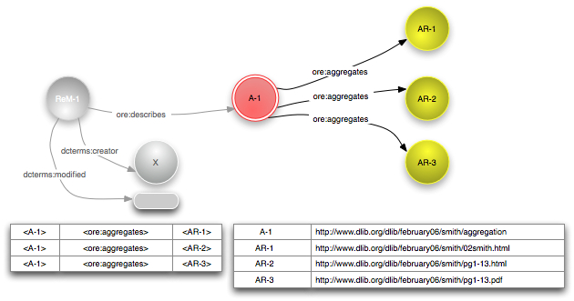
OAI-ORE中资源的构成方式

Slide 48
RDF与ORE的关系
RDF是一种更为基础性的国际标准。任何两个资源之间可以具有多种不同的关系，但这些资源的有机集合作为一个整体，RDF标准很难给出一个整体表示。
相比而言，ORE在RDF基础上，给出了一组资源的有机集合的整体表示。
换句话说，RDF描述了任意两个资源之间的链接关系；而ORE用于描述一个复合资源的具体构成，该复合资源由多个具体资源及其它们之间的不同链接关系共同组成的，这些链接关系可以用RDF来表示。

Slide 49
OAI-ORE特点（1）
OAI-ORE采用了RDF作为资源及其复合资源描述的基础。这使OAI-ORE具有强大的资源聚合描述能力，能灵活描述资源的组织和构成方式。
在OAI-ORE中，资源可以是一个概念，也可以是一个物理文件。OAI-ORE可以使得任意资源按照任意结构或关联关系构成有机统一的数字聚合实体。

Slide 50
OAI-ORE特点（2）
对于文物机构而言，一样可移动文物对象由多种资源组成，这些资源可以死基本元数据、作者、馆藏单位、图像、视频等；此外，一个作者还可以用基本信息、简历、主要著作、视频资料等资源项来进行描述；一个馆藏党委还可以用另一组资源进行描述。
无论资源之间的关联关系或结构关系多么复杂，ORE都能将其很好地描述。

Slide 51
OAI-ORE特点（3）
OAI-ORE不仅能够表达单一数字对象或复合数字对象，还为文物机构管理者提供了另外一个功能，即解决了文物资源资源长期存储的问题，并且提供了简单的模型和规范，用于表达可移动文物数字资源对象，进而可以实现资源的复用和交换。

Slide 52
其他相关调研
《ISO 21127:2014 Information and documentation – A reference ontology for interchange of cultural heritage information》
《ISO/IEC TR 10032:2003 Information technology – Reference Model of Data Management》
《ISO 15489-1:2016 Information and documentation – Records management》
《 ISO/NP26102 Requirements for long-term preservation of electronic records》
《博物馆藏品二维影像技术规范》2001
《馆藏文物档案影像采集样本》
Resource Description Framework.[RDF]
Web Ontology Language.[OWL].

Slide 53
《ISO 21127:2014 Information and documentation – A reference ontology for interchange of cultural heritage information》
该标准到目前发布了两个版本，分别是ISO 21127:2006, ISO 21127:2014
该标准的设计目标：
为文化遗产组织（博物馆、图书馆等）的信息共享提供基本的概念框架。
为专家和开发者提供一个通用语言
作为异构文化遗产信息的交换语言
作为可涵盖所有文化遗产信息的顶层模型
未开发者提供一个易用的概念模型
该标准制定了86个类，137个属性

Slide 54
《ISO 21127:2014 Information and documentation – A reference ontology for interchange of cultural heritage information》
评价
该标准定位与文物概念的本体建模，使得各类文物信息包涵在统一的框架之下。
该标准未侧重于文物数字信息自身的表达，不能描述文物多精度、多维度的数字对象。

Slide 55
《ISO/IEC TR 10032:2003 Information technology – Reference Model of Data Management》
该技术报告到目前发布了两个版本，分别是ISO/IEC TR 10032:1995, ISO/IEC TR 10032:2003
该技术报告的设计目标：
针对诸多信息管理系统不兼容的问题，为信息系统定义通用的术语和概念，以适应信息系统存档数据的管理
方便资源共享
最小化信息系统的开销
统一化
评价
定义了信息系统的通用架构和通用接口

Slide 56
ISO 15489-1:2016 Information and documentation – Records management
该标准为记录（records）的创建、获取和管理制定了核心概念和原则。
目标
创建、获取记录
保护记录的著作权、可靠性和可实用性
评价
该标准侧重与信息采集环节
其对信息的管理可以参考和借鉴

Slide 57
标准主要内容
范围
规范性引用文件
术语和定义
对象模型
1 模型构成
2 对象类型定义
3 属性定义
信息包结构
4.1对象封装方式
4.2元数据文档类封装
4.3交换信息包文件结构
对象交换接口
附录A（资料性附录）
参考文献

Slide 58
本体模型
目的：采用Web本体语言（OWL）和资源描述框架（RDF）标准，建立可移动文物资源本体模型，描述可移动文物不同粒度的数字内容对象模型（包括对象结构、对象属性、元数据集及其对象关系） ，用于文物机构等对于可移动文物的组织和管理，进而实现数字对象的描述、存储、交换、复用。
优势：
具备完整的语义——包含更加完整、丰富、准确的信息
具备逻辑推理能力——可自动验证模型的逻辑完整性。

Slide 59
本体模型图
受控术语表
（Enumeration）
代理者
（Agent）
文物
媒体文档
青铜器文物容器
古书画文物容器
个人
（Person）
团体
（group）
元数据文档
文物容器

Slide 60
本体模型扩展
本标准以古书画和古青铜器作为主体，其他类型的可移动文物资源可根据需要进行扩展。
扩展方式：
扩展受控词汇：扩展已有枚举值、增加新的枚举值。
扩展属性：增加子属性，增加新属性
扩展类：增加子类，增加新类
扩展约束：基数约束扩展、取值范围约束扩展、规则约束扩展。

Slide 61
馆藏信息包数字内容对象ORE封装
在本标准中，采用ORE资源图描述资源的元数据和关联关系。一个完整的ORE资源图由
以下五个部分组成：
ORE资源图结构
1）资源图URI-R
2）资源图元数据（管理型元数据）
3）聚合元数据（描述型元数据）
4）被聚合资源（一组数字内容对象的URI）
5）被聚合资源元数据（描述型元数据）

Slide 62
基本规范简介
目的：
用于文物机构人员对可移动文物资源规范化地进行数字化建设，指导系统的建设。
可移动文物资源对象的范围：
可移动文物资源的文物元数据
采集或加工过程中产生的数据文件（如媒体资源文件等）
参考资料等文档构件和内容单元。

Slide 63
交换信息包类型
交换信息包（EIP）：
提交信息包（SIP）：指资源生产者提供给DPRCMS系统的信息包
分发信息包（DIP）：指文物系统分发给第三方的信息包
SIP与DIP的数据结构相同。
根据交换信息包所封装的资源粒度不同，交换信息包分为以下两大类：
容器级交换信息包
文物交换信息包
对象级交换信息包
交换信息包

Slide 64
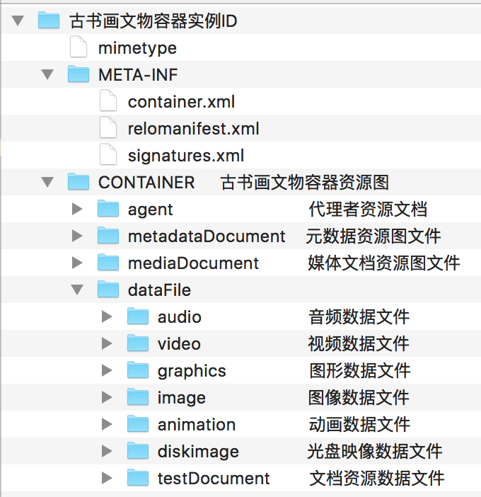
交换信息包（1）
容器级交换信息包详细格式（以古书画化文物容器为例）见右图
mimetype
Meta-inf
container
文物容器文件夹
Datafile
文物影像文件夹
注释用媒体文件夹
元数据文件夹

Slide 65
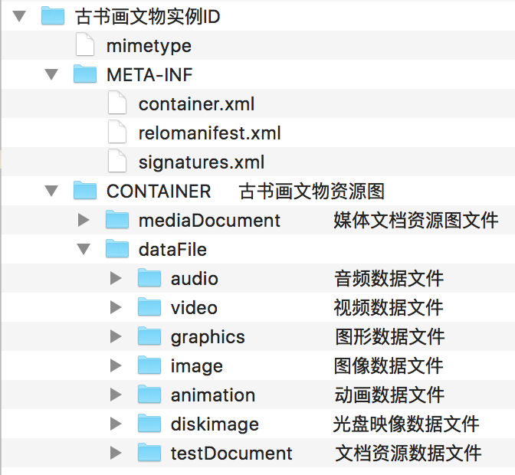
交换信息包（2）
对象级交换信息包详细格式（见右图）

Slide 66
交换信息包（3）
文物容器交换信息包结构说明如下：
文物容器实例ID.zip：采用 ZIP标准对交换信息包进行压缩，以图书容器实例ID作为文件名。
mimetype文件：每个交换信息包文件均含有一个名为mimetype的文件，其中内容是固定的，用于说明交换信息包文件的格式。文件内容为： application/relo+zip
mimetype文件不含新行或回车，且该文件须作为包交换文件的第一个文件，自身不能压缩。

Slide 67
交换信息包（4）
META-INF目录：其中包含：
container.xml，文件内容如下：
<?xml version='1.0' encoding='utf-8'?> <container version="1.0" xmlns="urn:oasis:names:tc:opendocument:xmlns:container"> <rootfiles> <rootfile full-path=“CONTAINER/文物容器资源图文件" media-type= "application/relopackage+xml“ package-type=“relo-container-rem+xml" class=“RelicContainer"/> </rootfiles> </container>
说明：<rootfile>元素的属性包括：
-- full-path：给出了当前图书容器的ORE资源图相对路径；
-- media-type：该交换信息包文件的打开方式；
-- package-type表示包类型，文物容器交换信息包类型为relo-container-rem+xml；
-- class表示该容器对象实例对应的类。

Slide 68
交换信息包（5）
relomanifest.*：该清单文件给出了该文物容器所包含的所有数字内容对象的资源图列表及数据文件列表，该文件命名规则为relomanifest.*，若用xml实现，则文件名为relomanifest.xml。
该文件的顶级元素为<manifest>，属性包括：
-- identifier [必备]：由资源生产者提供的标识符，在内容清单中是唯一的；
-- version [必备]：内容清单的版本号，用来区分有相同标识符的内容清单。
<manifest>下包含子元素<item>，其属性包括：
-- id [必备]：唯一标识符；
-- href [必备]：资源图或数据文件相对于CONTAINER目录的路径；
-- media-type [必备]：媒体类型。资源图媒体类型为relo/rem+xml，数据文件媒体类型按其MIME类型处理。

Slide 69
交换信息包（6）
signatures.xml：可选
该文件保存了容器及其内容的数字签名。该文件的顶级元素为<Signature>，该元素的定义见[XML DSIG Core] XML-Signature Syntax and Processing Version 1.1。
容器中的任何或所有的文件均可添加签名信息。是否添加以及如何添加取决与签名者。

Slide 70
交换信息包（7）
CONTAINER目录：该目录包含当前资源的ORE资源图文件、所关联的各类资源对象对应的ORE资源图文件以及dataFile目录，其中：
当前资源的ORE资源图文件：即当前文物容器的ORE资源图文件；
所关联的各类资源对象对应的ORE资源图文件：根据所关联的资源对象类型，对资源图文件进行分组，分别存放在对应的目录中。例如与代理者相关的ORE资源图文件存放在agent目录中、与元数据相关的ORE资源图文件存放在metadata目录中；
dataFile目录：该目录下的子目录包括audio、video、 graphics、 image、 animation、diskimage、textDocument，每个子目录下包含对应类型的数据文件。若没有该类型的数据文件，可以不创建该类型的子目录。

Slide 71
交换接口
基于OAIS的可移动文物交换系统需要提供接口，以供外部系统从该系统获取数字内容对象信息（包括元数据、数据流文件等）:
1）获取资源标识符（listIdentifiers）：获取系统中符合查询条件的资源标识符列表；
2）获取资源URI（listUris）：获取系统中符合查询条件的某资源对象及其所关联资源对
象的URI列表；
3）获取元数据（getMetadata）：获取指定URI的资源对象的元数据。
4）获取数据文件URL（listContentURL）：获取指定资源对象所关联的数据文件的URL列表；
5）获取数据流（getDataStream）：获取数据文件对应的数字内容的字节流；
6）获取DIP包（getDIP）：获取指定URI的资源对象的分发信息包（DIP）；
7）上传数据（uploadSIP）：将提交信息包（SIP）上传至DPRCMS系统；
8）资源检索（resRetrieve）：检索系统中资源信息。

Slide 72
与其他子课题的关系
课题围绕可移动文物数字化保护需求，通过可移动文物信息采集、加工、存储、服务、交换、传输六个主要环节中数字化技术的集成应用
本标准属于信息包交换环节标准。

Slide 73
后续进一步研究和完善的内容
对照任务书和可研报告的内容继续修订和完善标准内容
征求专家或文博单位意见
根据意见修订标准

Slide 74
后续计划
2016年7月：形成征求意见稿
2016年10月：形成送审稿
2016年12月：形成最终稿

Slide 75
需要与其他子课题协调的工作
课题涵盖信息采集、加工、存储、服务、交换、传输六个主要环节
本子课题属于信息包交换标准研究，需要配合相关存储和服务协议制定交换接口
需要参考其它子课题相关数据格式

